Slide 1
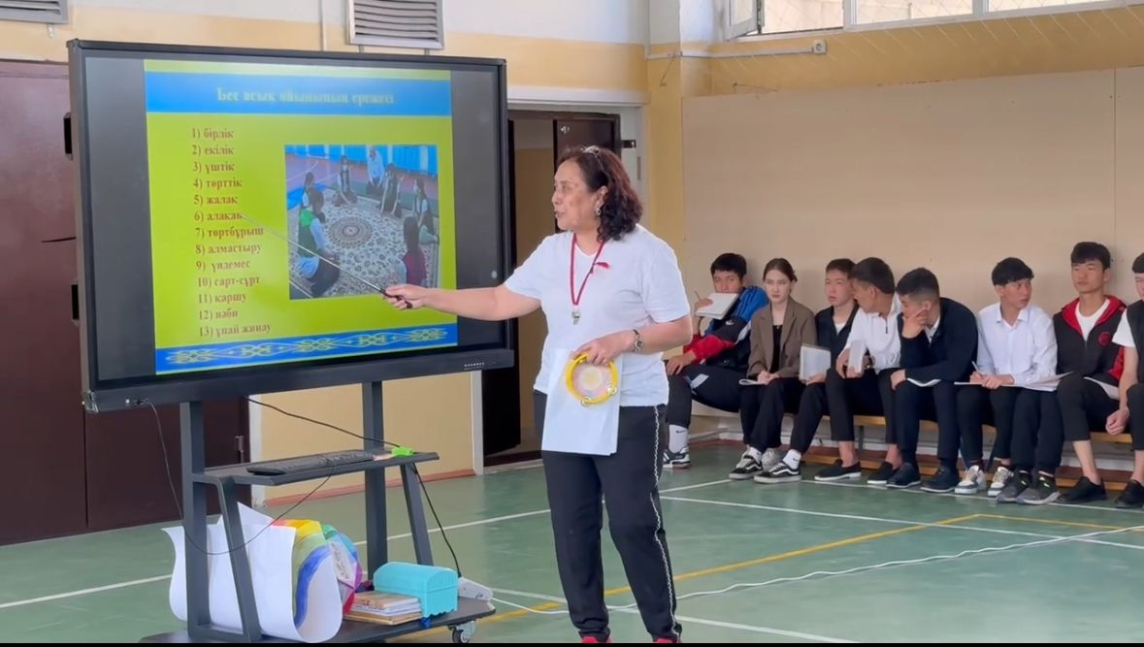
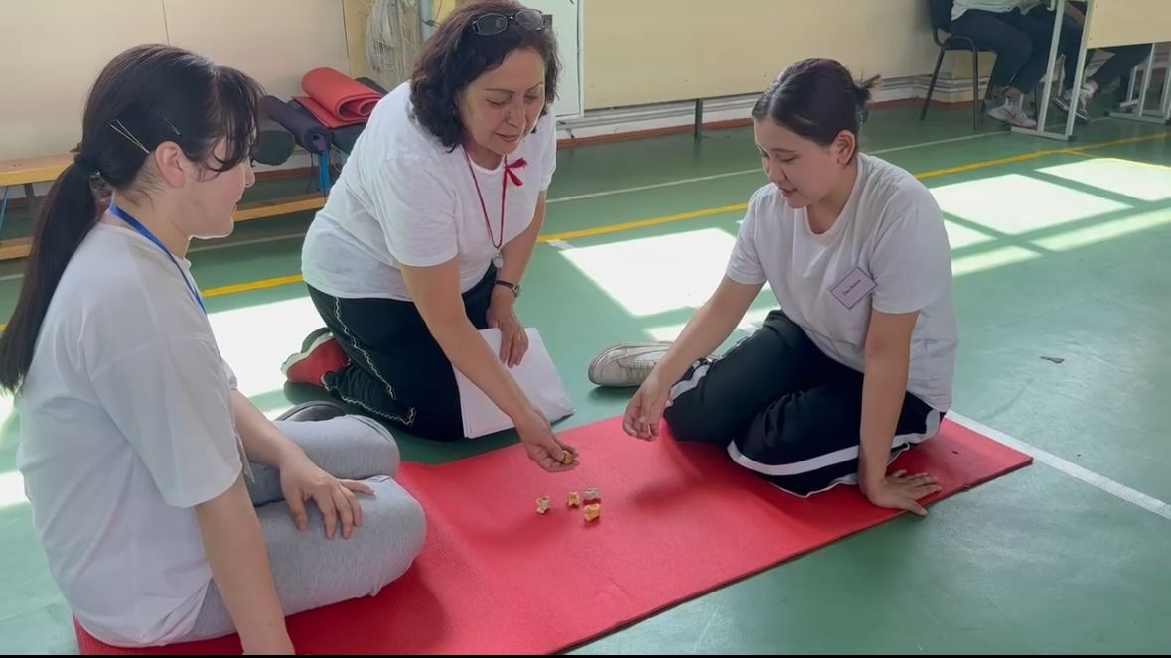
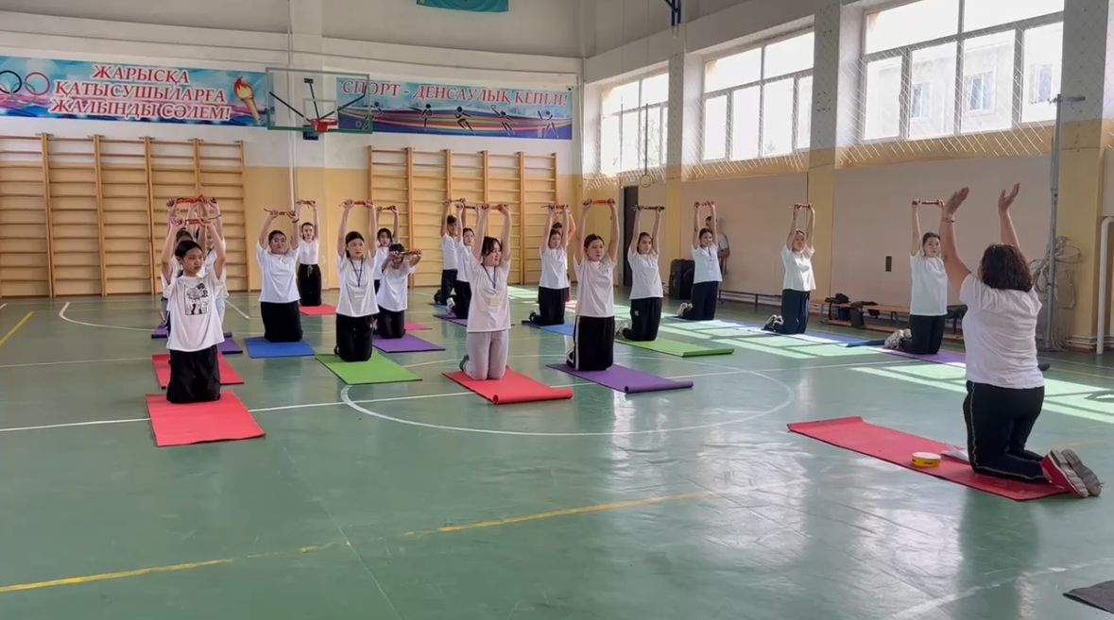
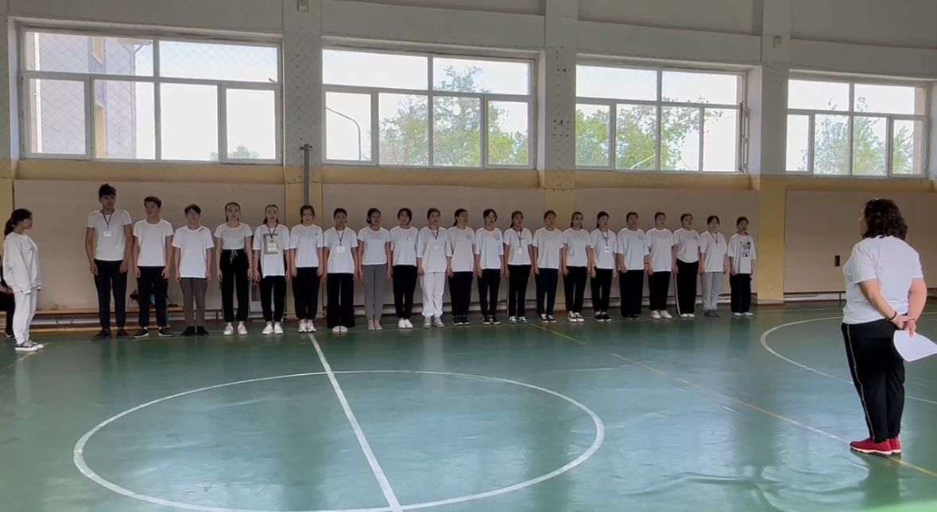
Оқытушы Мухамеджанова Улман Жумагазиевна 2023-2024 оқу жылында
«Мен өз ісімнің шеберімін» әдістемелік апталықта “Дене тәрбиесі” пәнінен “Қазақтың ұлттық ойындары” тақырыбында өткізген ашық сабағынан көріністер

Slide 2
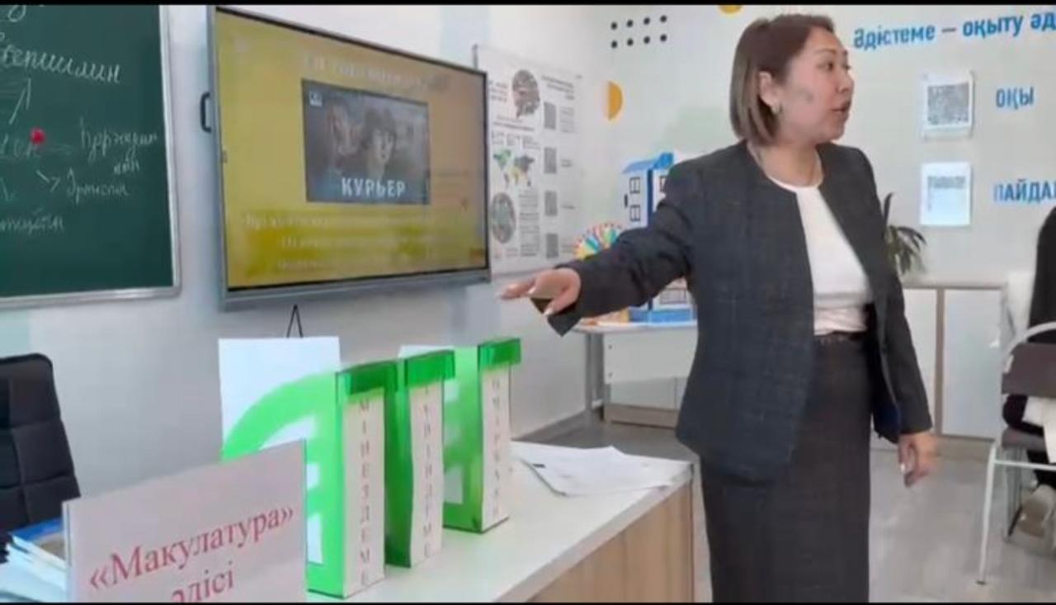
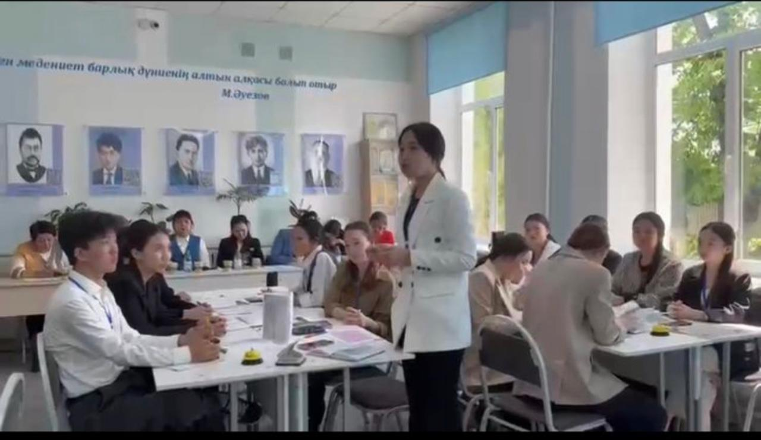
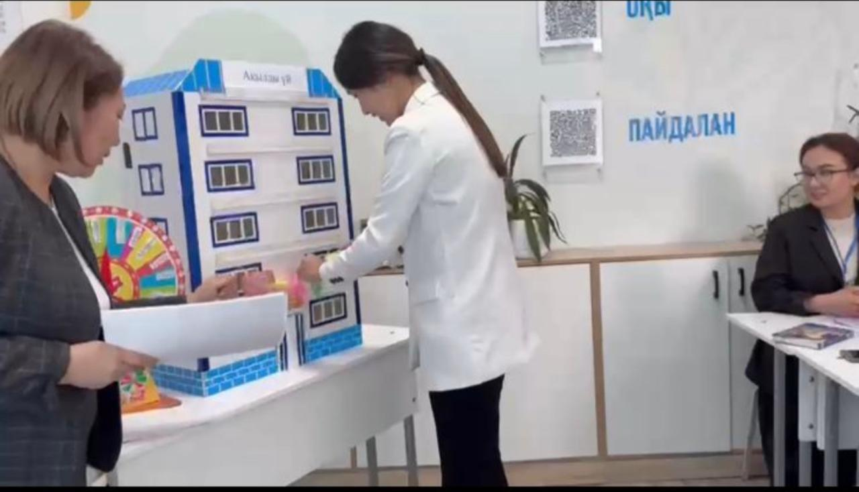
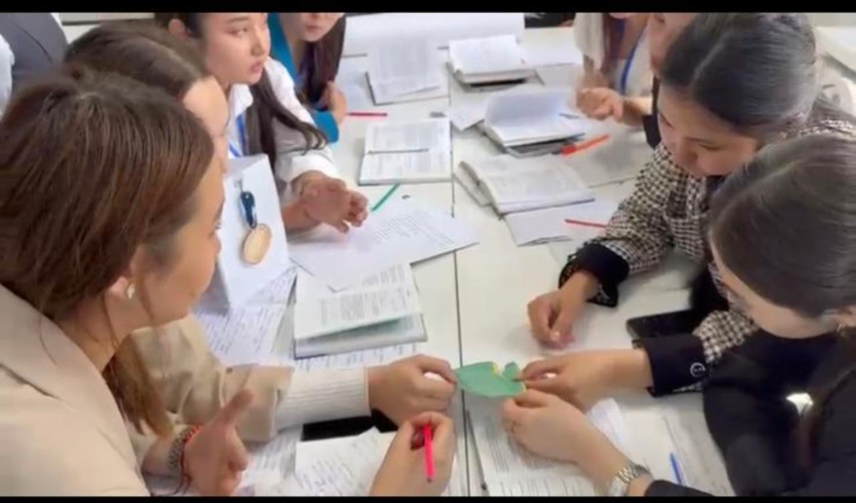
Оқытушы Асенова Жұлдыз Маукеновна 2023-2024 оқу жылында
«Мен өз ісімнің шеберімін» әдістемелік апталықта “Мемлекеттік тілде іс қағаздарын жүргізу” пәнінен “Мінездеме” тақырыбында
өткізген ашық сабағынан көріністер

Slide 3
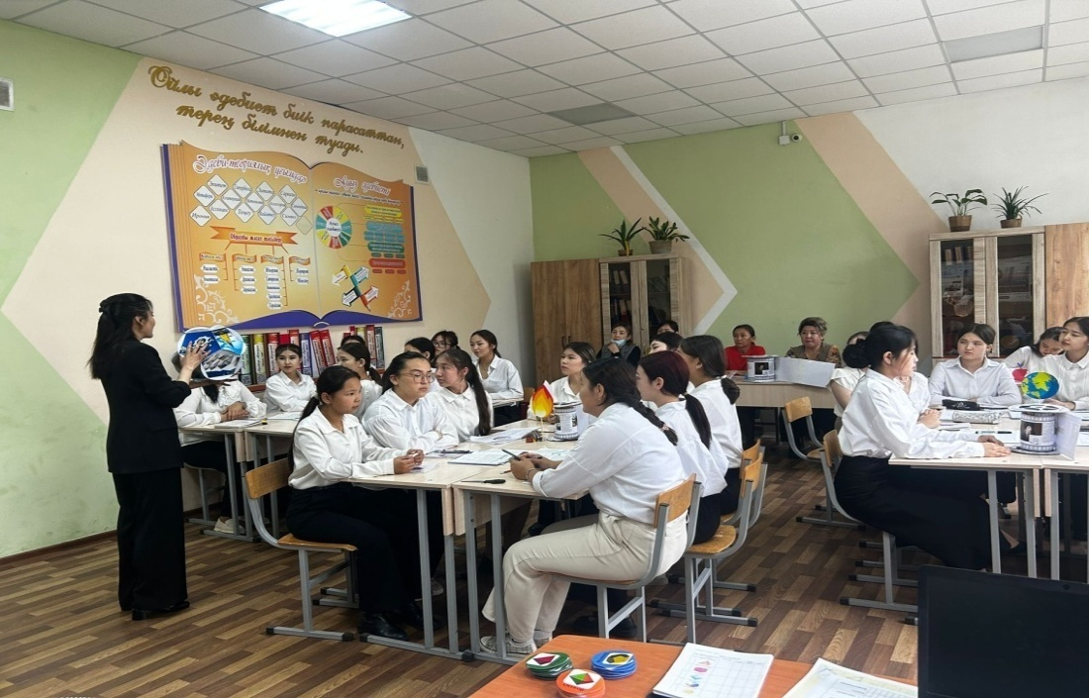
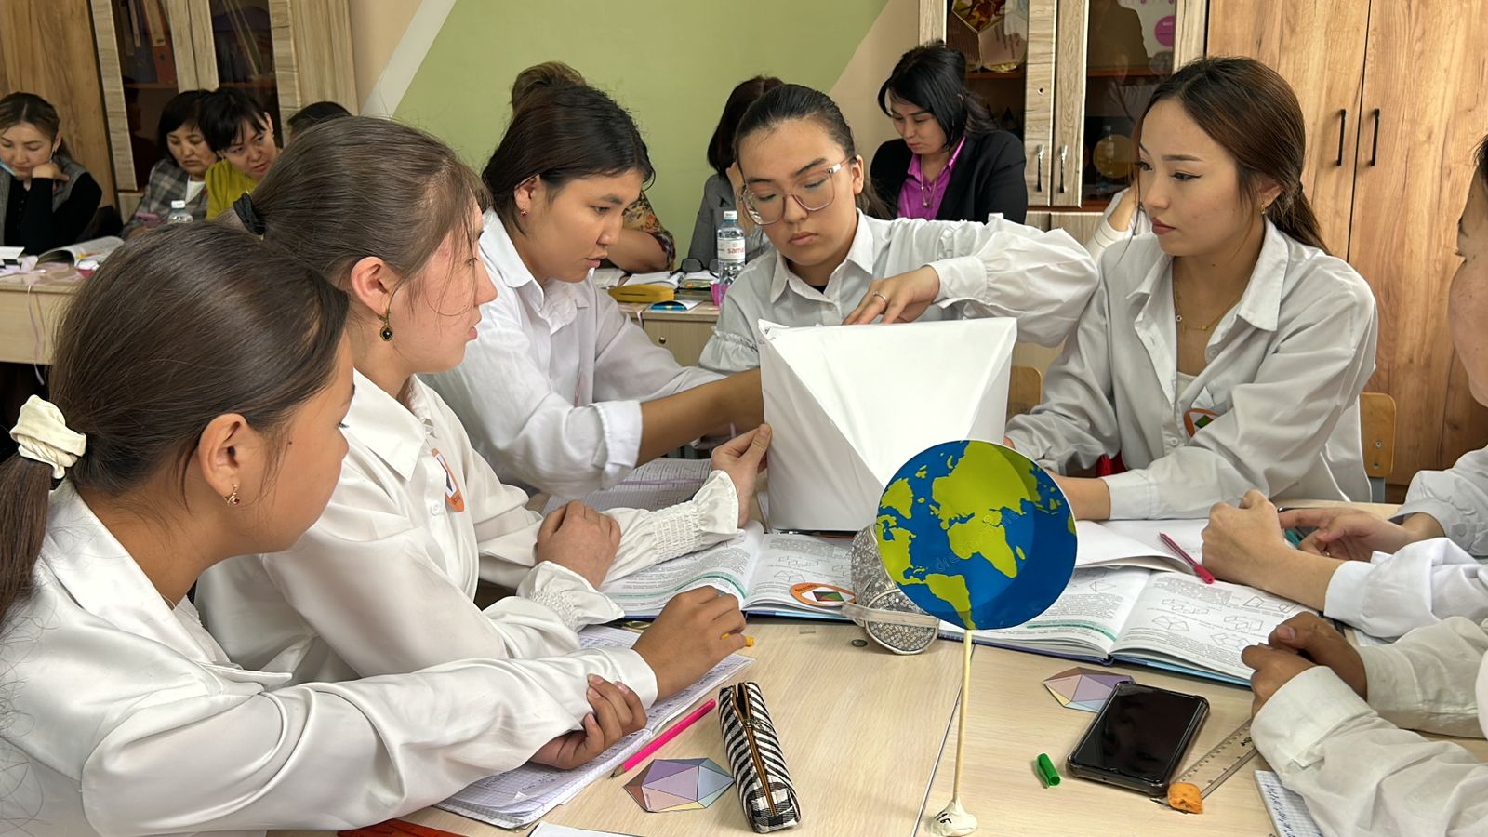
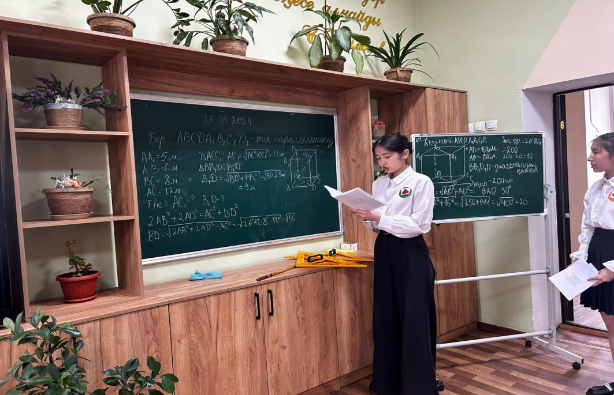
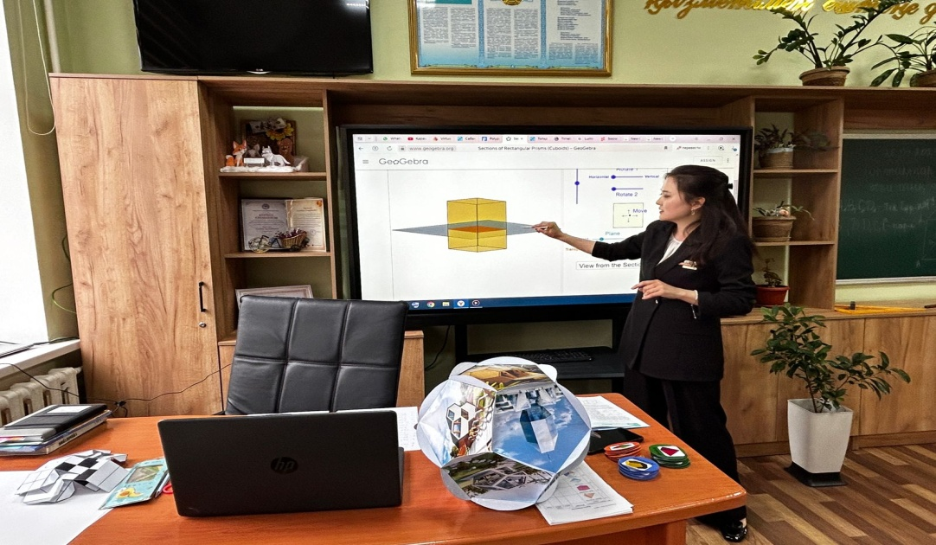
Оқытушы Ташкеева Жанар Тлеубековна 2023-2024 оқу жылында
«Мен өз ісімнің шеберімін» әдістемелік апталықта “Математика” пәнінен “Көпжақтар. Параллелепипед және оның элементтері” тақырыбында
өткізген ашық сабағынан көріністер

Slide 4
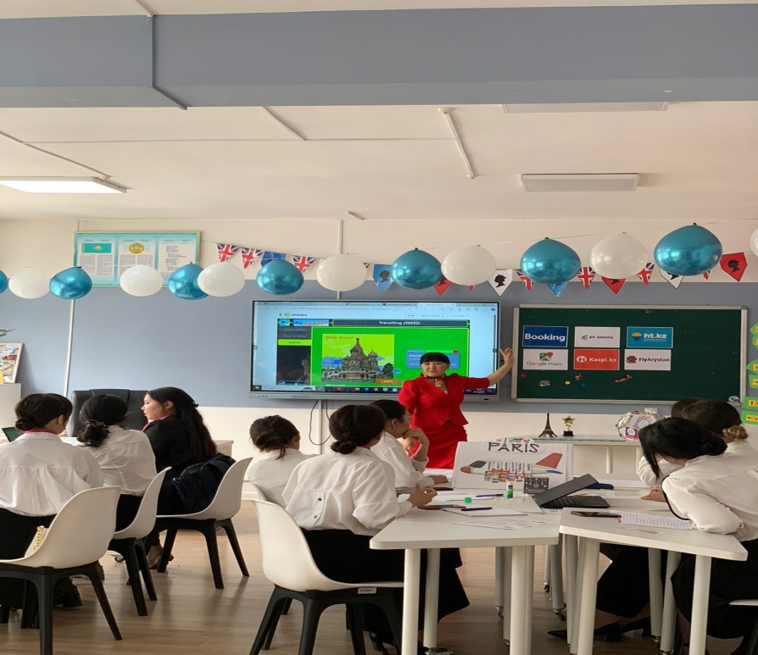
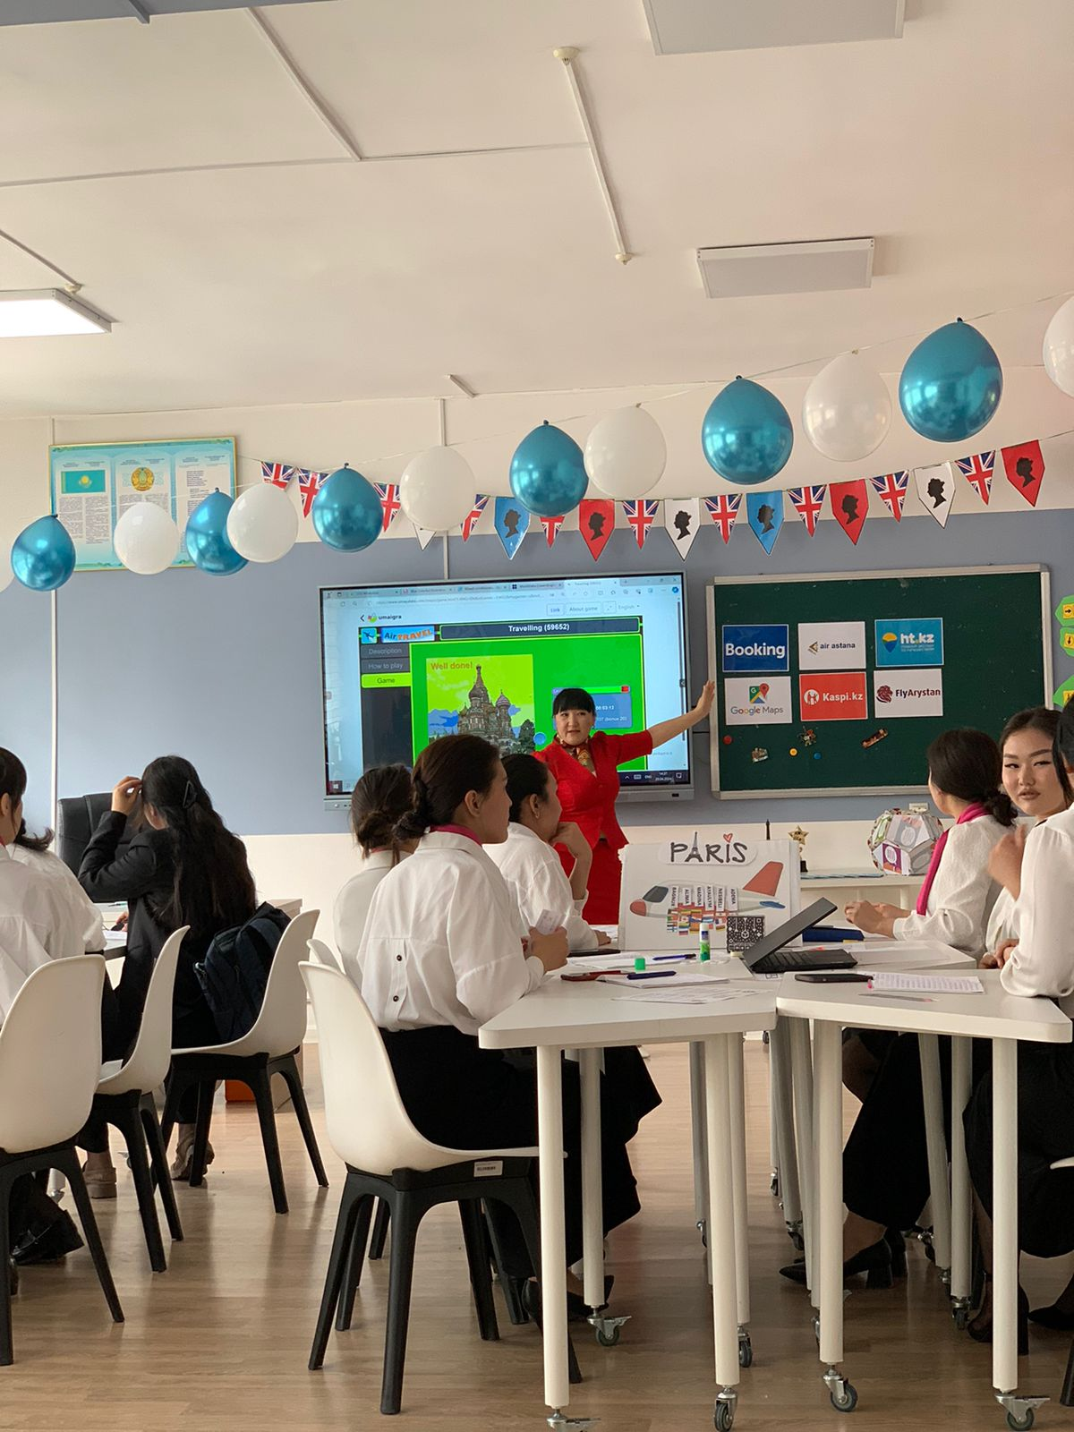
Оқытушы Ахметова Индира Толеубаевна 2023-2024 оқу жылында
«Мен өз ісімнің шеберімін» әдістемелік апталықта “Шетел тілі практикумы” пәнінен
“Traveling is a return to the essentials” тақырыбында
өткізген ашық сабағы

Slide 5
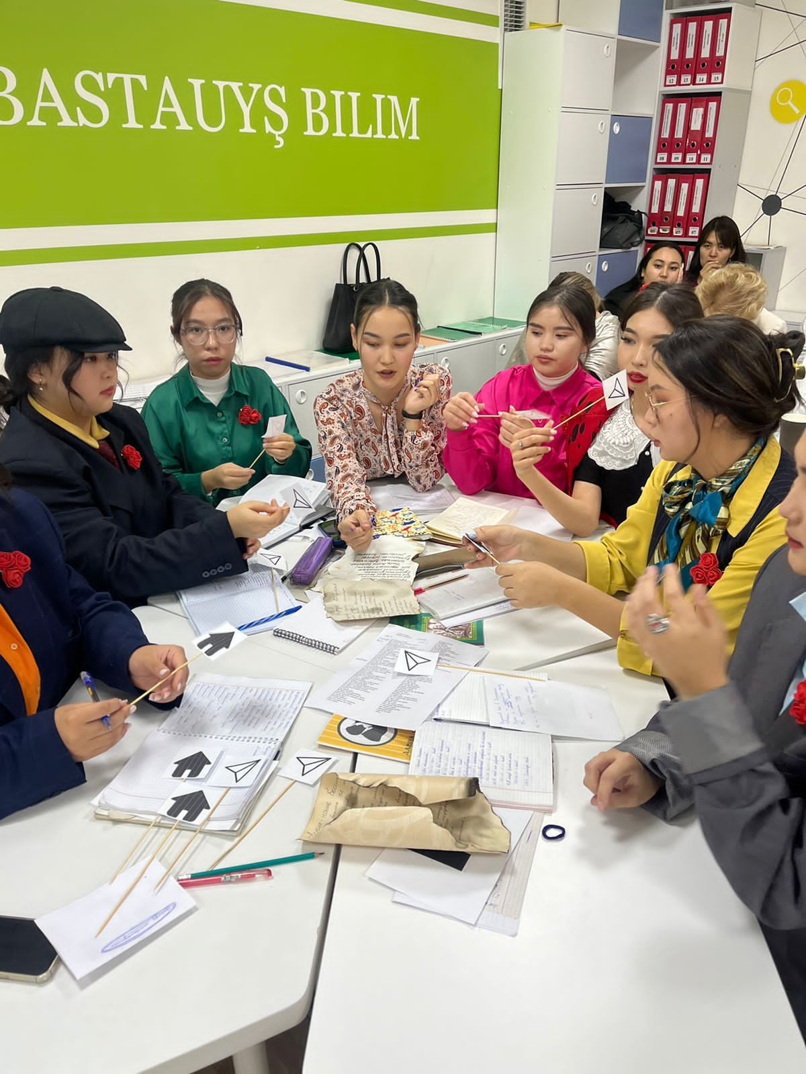
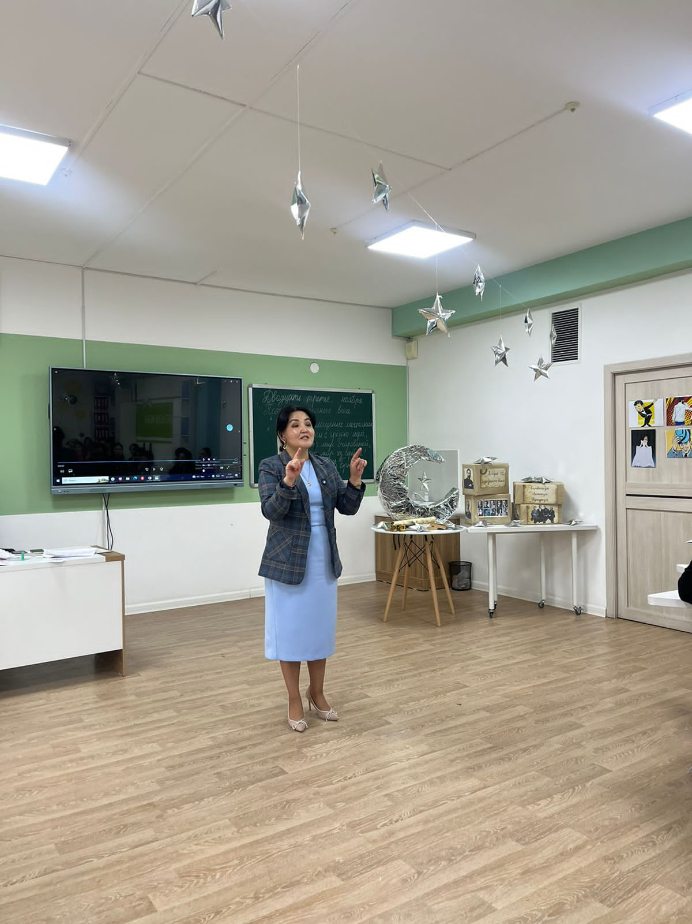
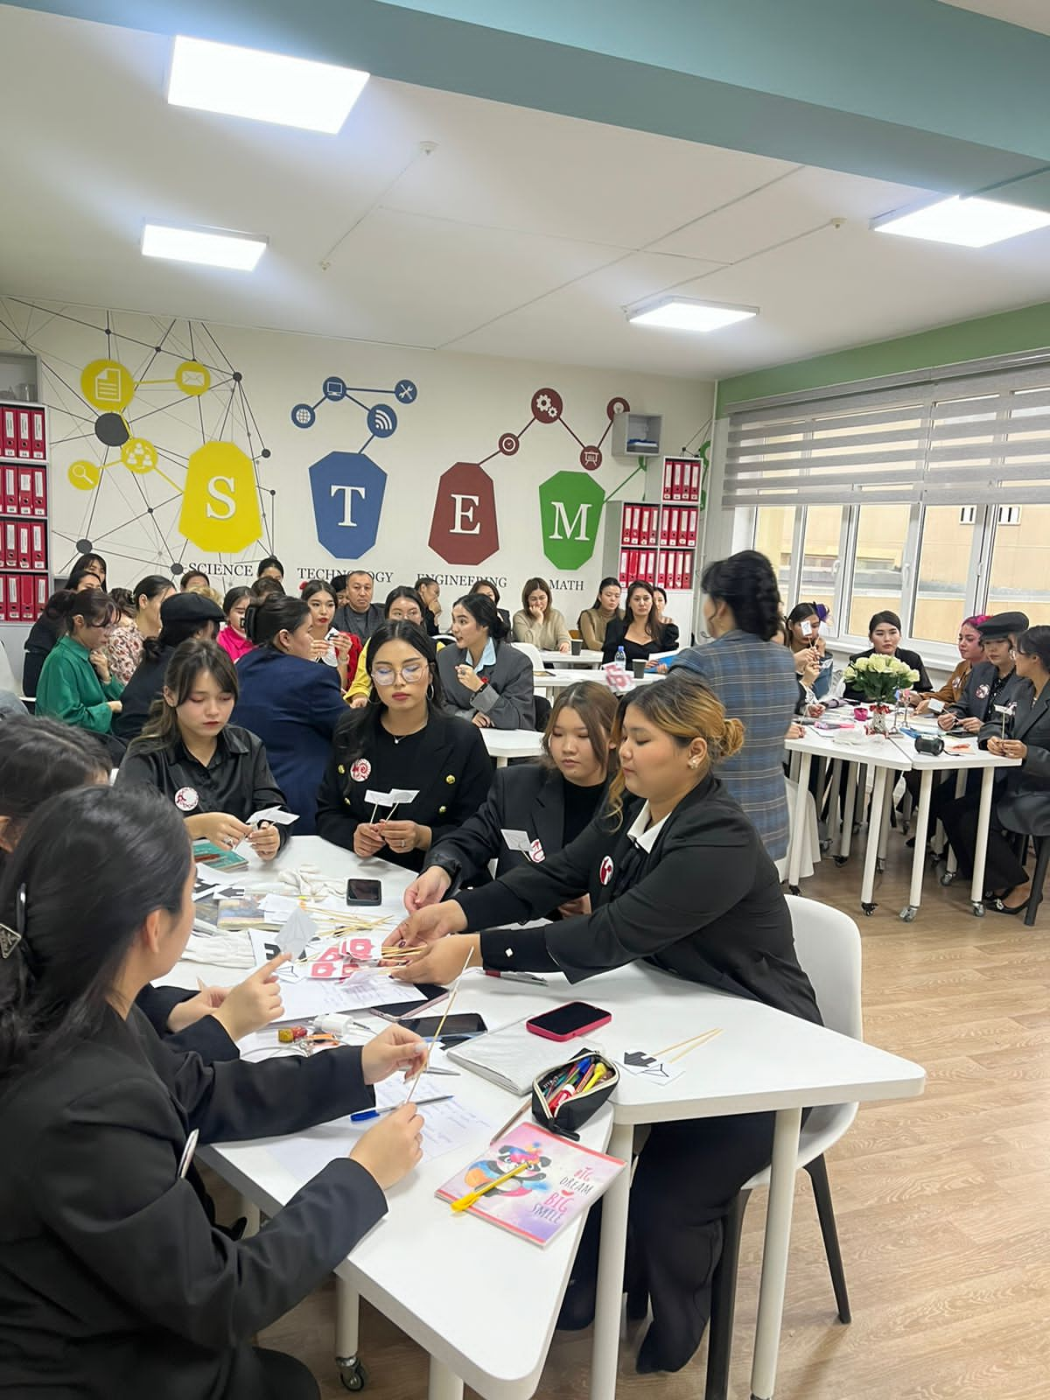
Оқытушы Капасова Алма Ауелбековна 2023-2024 оқу жылында
«Мен өз ісімнің шеберімін» әдістемелік апталықта “Орыс әдебиеті” пәнінен “Особенности серебряного века” тақырыбында
өткізген ашық сабағынан көріністер

Slide 6
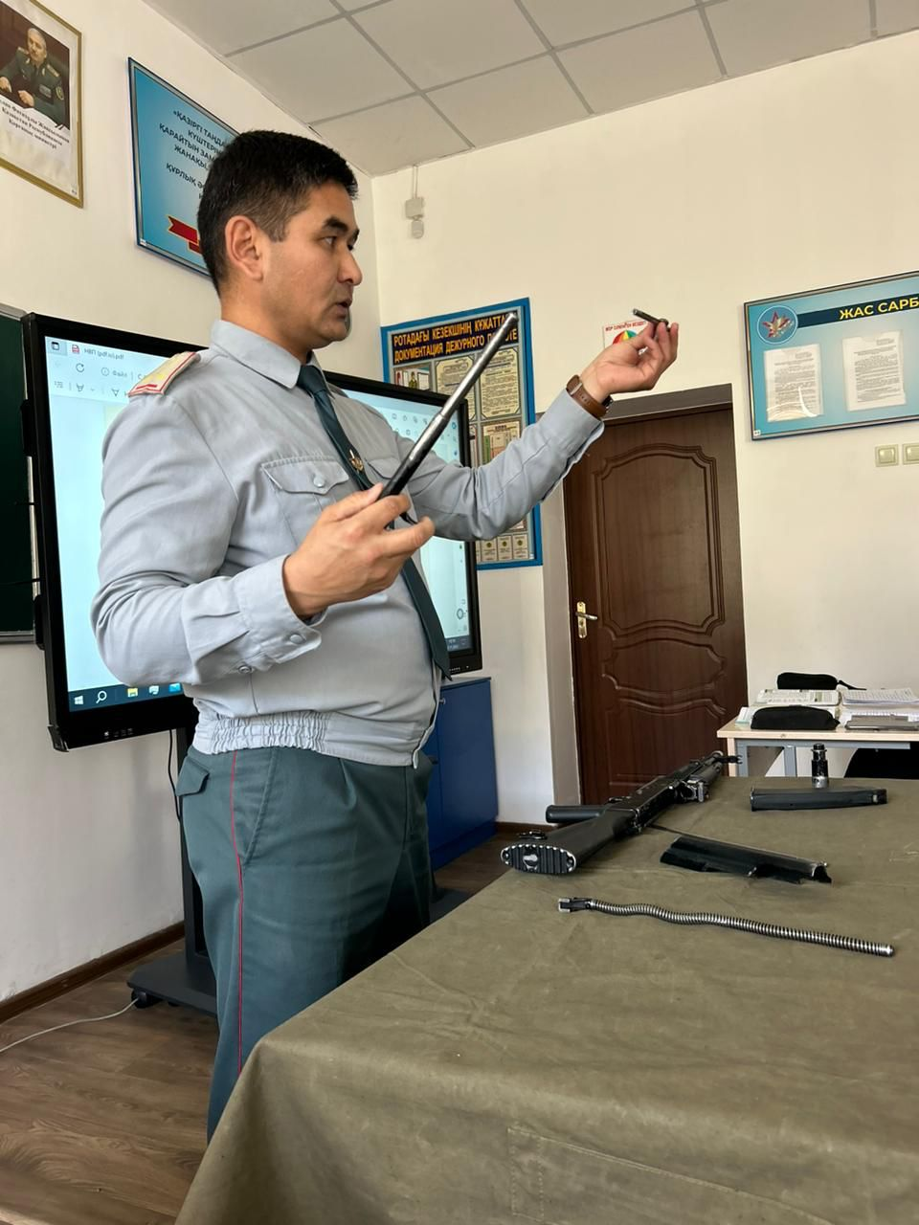
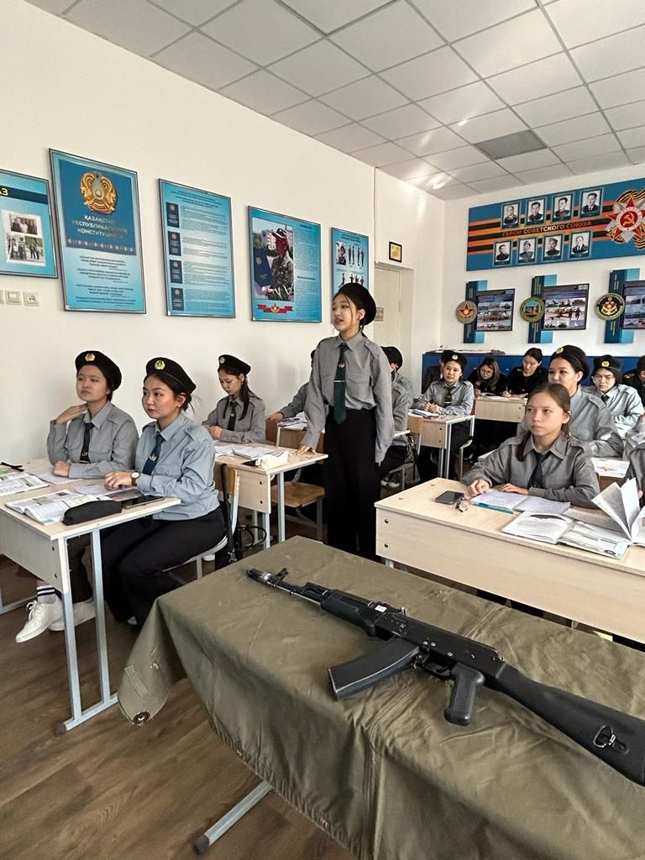
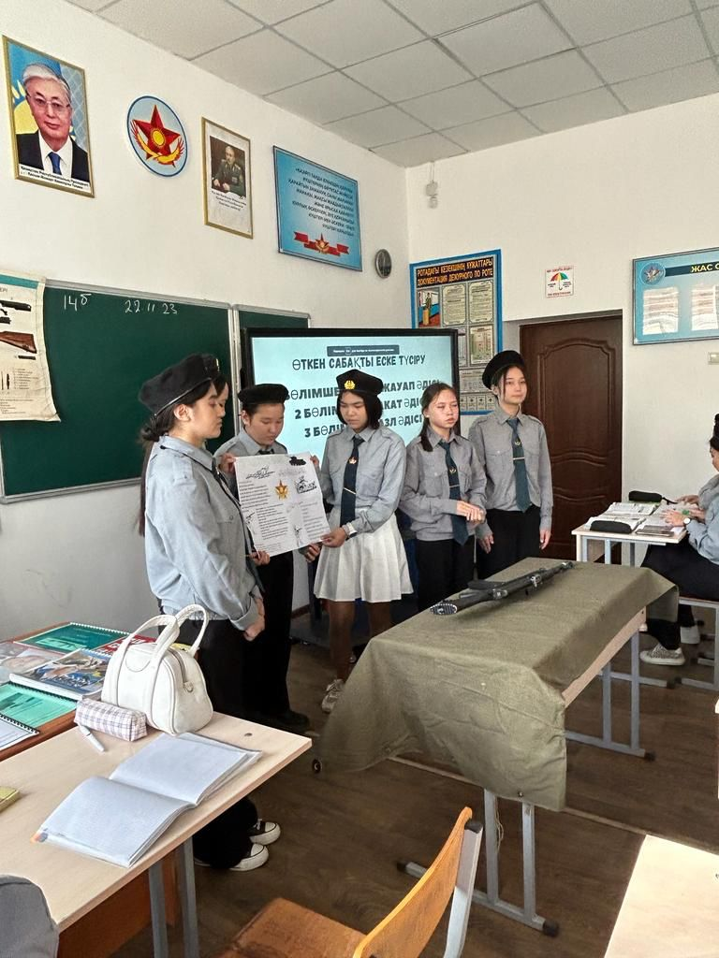
Оқытушы Есіркепов Марат Умирханович 2023-2024 оқу жылында
«Мен өз ісімнің шеберімін» әдістемелік апталықта “Алғашқы әскери және технологиялық дайындық” пәнінен “Калашников автоматын жартылай бөлшектеу және жинақтау” тақырыбында өткізген ашық сабағы

Slide 7
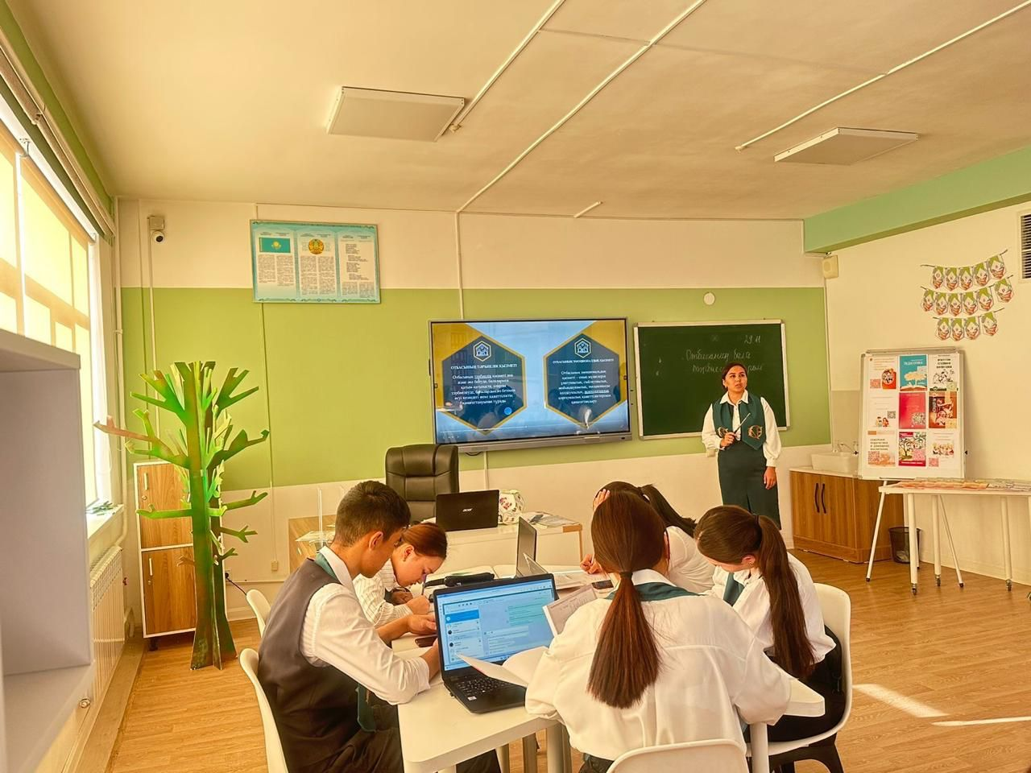
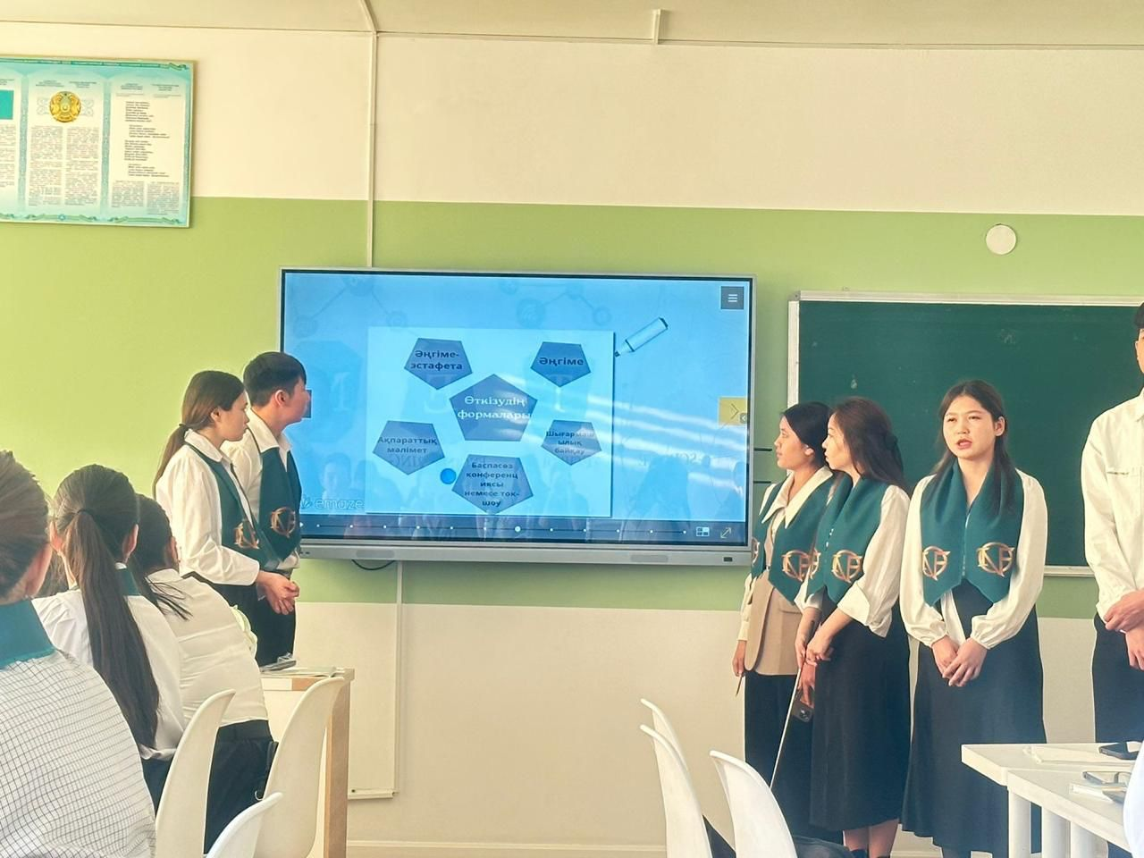
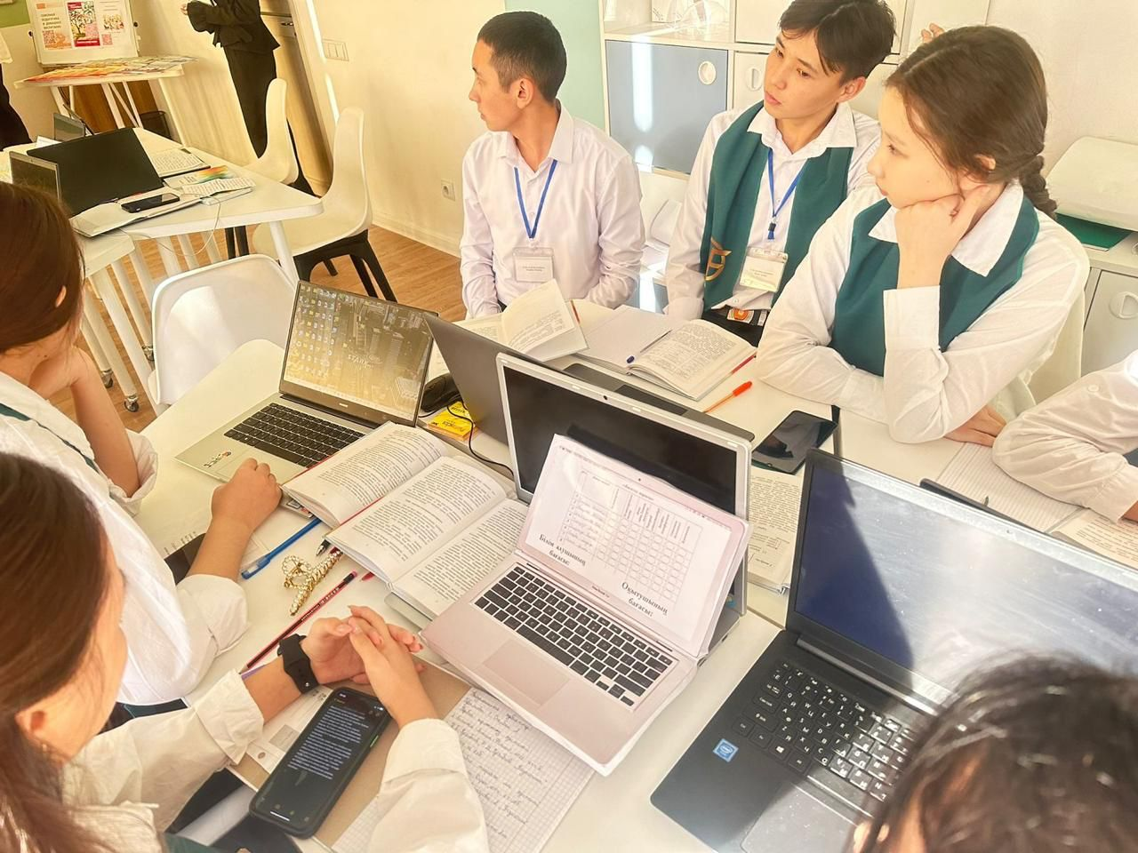
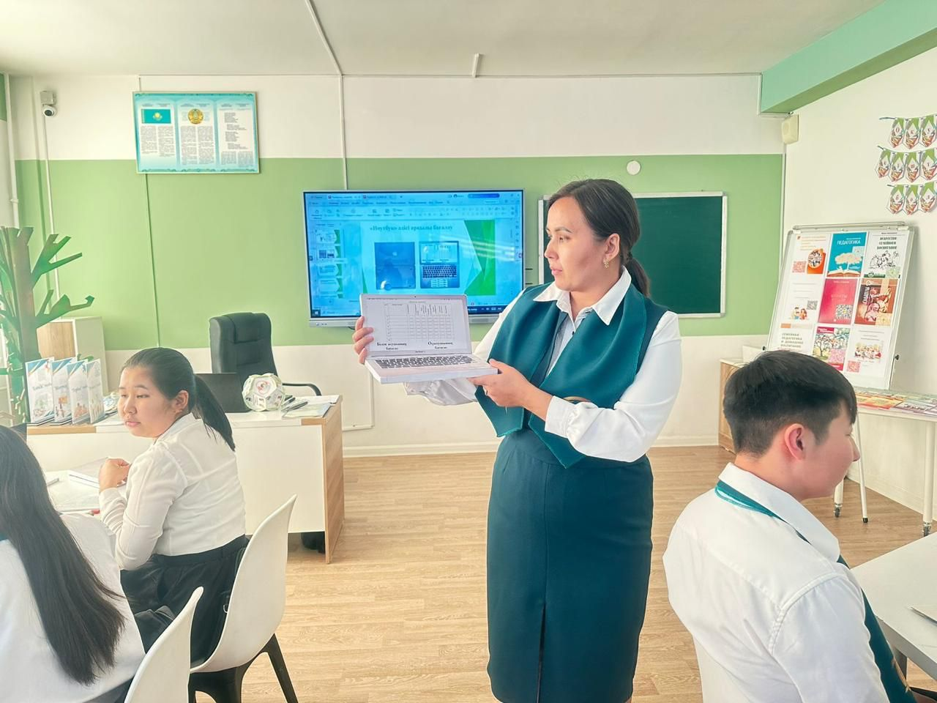
Оқытушы Тұрсынбекова Назерке Бауыржанқызы 2023-2024 оқу жылында
«Мен өз ісімнің шеберімін» әдістемелік апталықта “Тәрбие жұмысының әдістемесі” пәнінен “Отбасының бала тәрбиесіндегі ролі” тақырыбында өткізген ашық сабағы

